Slide 1
СУТКИ
С +
НОЧЬ
МИНУТКА
,
ЧЬ
ЧАС
Н
С
ЧАЙ

Slide 2
Час, минута. Определение времени по часам
Математика 2 класс

Slide 3
Цели урока:
Получить представление о единицах времени (час, минута), соотношении между ними, научиться определять время по часам.
Развивать умения ориентироваться во времени, оценивать работу себя и своих товарищей.
Воспитывать уважение друг к другу во время работы в паре.

Slide 4
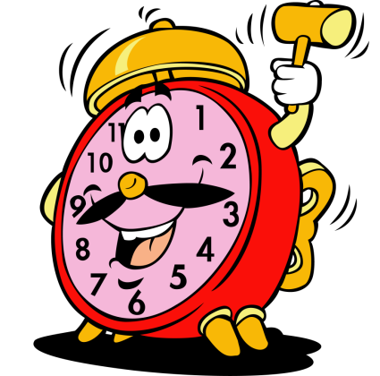
Что всегда идёт,
А с места не сойдёт?
Часы

Slide 5
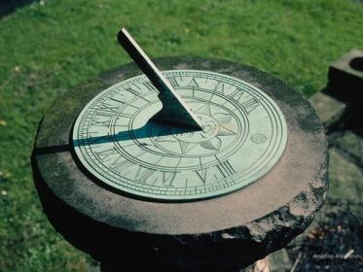
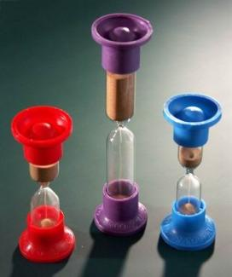
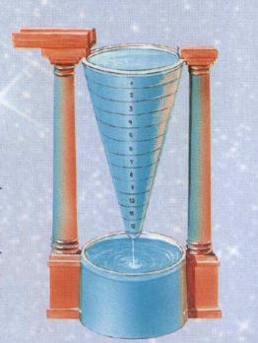
Часы бывают разные. Сначала появились солнечные часы, потом водяные, песочные.

Slide 6
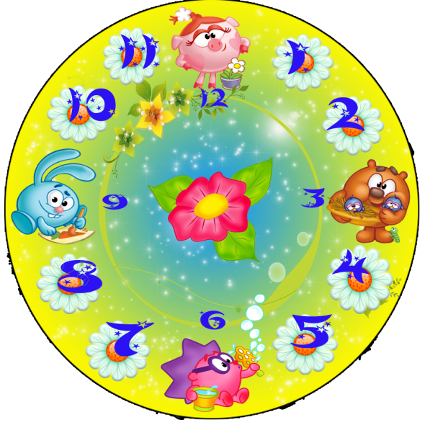
У часов есть короткая стрелка и длинная. Короткая показывает часы, а длинная – минуты.

Slide 7
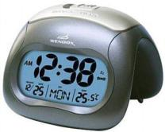
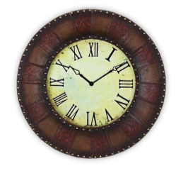
Рассмотрите
внимательно разные часы.
Скажите, как они называются.
Сейчас в основном пользуются механическими и электронными часами.

Slide 8
12
12
12
11
1
11
1
11
1
10
2
2
10
2
10
9
3
9
3
9
3
8
4
8
4
8
4
7
5
7
5
7
5
6
6
6
12
12
11
1
11
1
10
2
10
2
9
3
9
3
4
8
4
8
7
5
7
5
6
6
Определите время по часам.

Slide 9
12
11
1
12
11
1
10
2
2
10
9
3
9
3
8
4
8
4
7
5
7
5
6
6
25 : 10
23 : 10
Что здесь нарисовано неправильно?

Slide 10
12
12
12
11
1
11
1
11
1
10
2
10
2
10
2
9
3
9
3
9
3
8
4
8
4
8
4
7
5
7
5
7
5
6
6
6
10 : 30
Найдите одинаковое время на электронных
и механических часах.

Slide 11
4 13 15 6
10 15 14 10
20 10 2 9
5 2 8 8

Slide 12
Домашнее задание
Для всех: учебник с. 27 № 4, 5
Для сильных: дополнительно задачи на смекалку

Slide 13
Молодцы!

